Slide 1
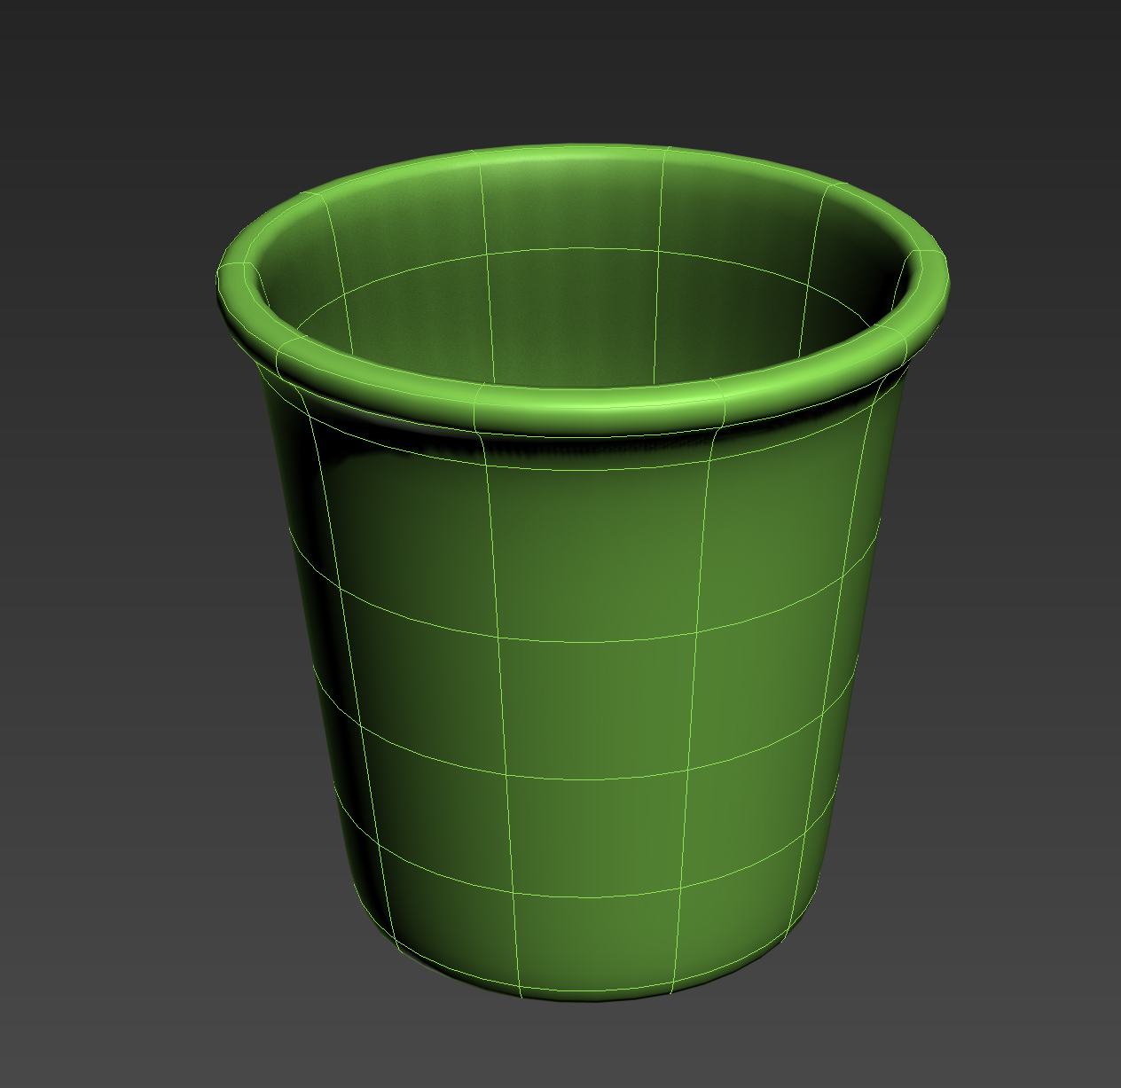
종이컵만들기
기본 도형인 원기둥으로 이용하여 간단히 편집하여 종이컵을 만들어 본다. 기본 폴리곤의 편집도구를 익혀본다.

Slide 2
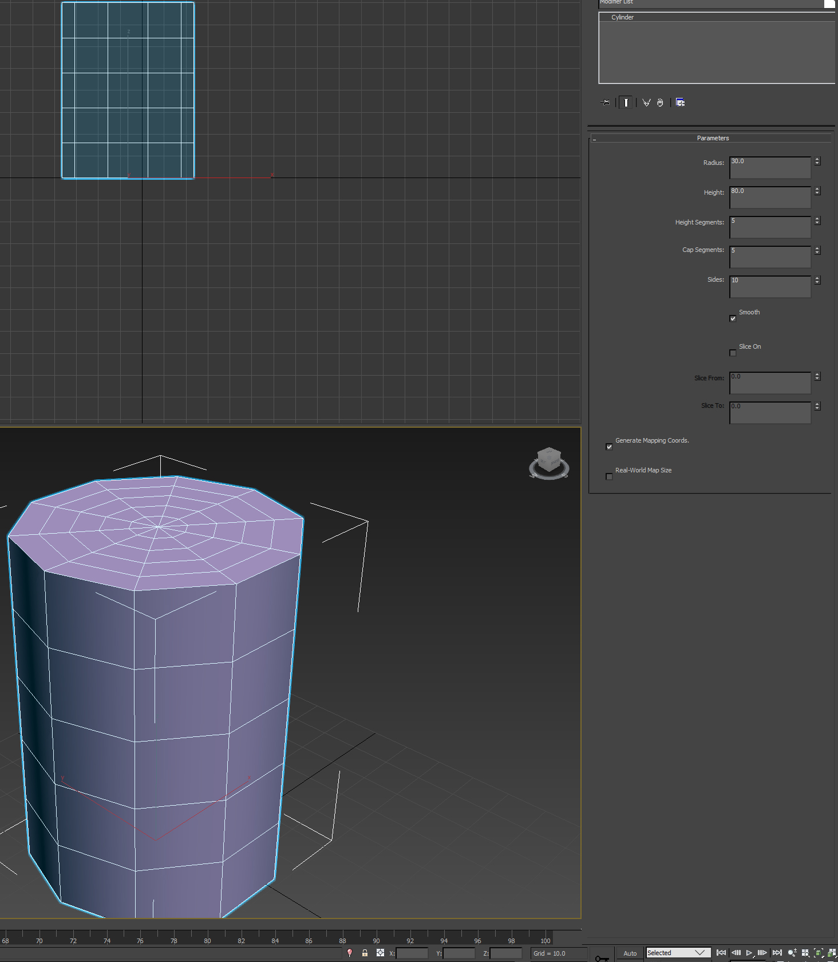
1. Top view에 Cylinder를 생성한다.
2. 30,80,5,5,10의 크기로 만든다.

Slide 3
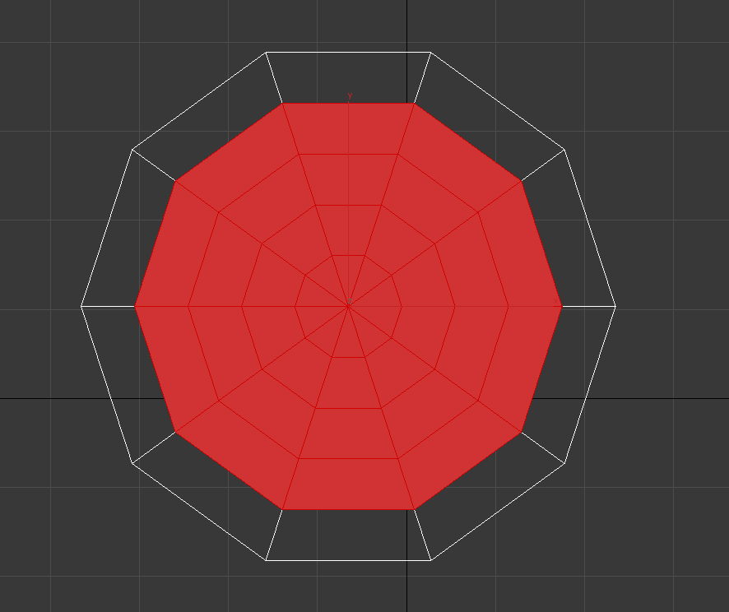
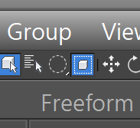
1. 옆과 같이 선택하기 위해 선택 옵션을 바꾼다.
2. 아래 이미지 참조

Slide 4
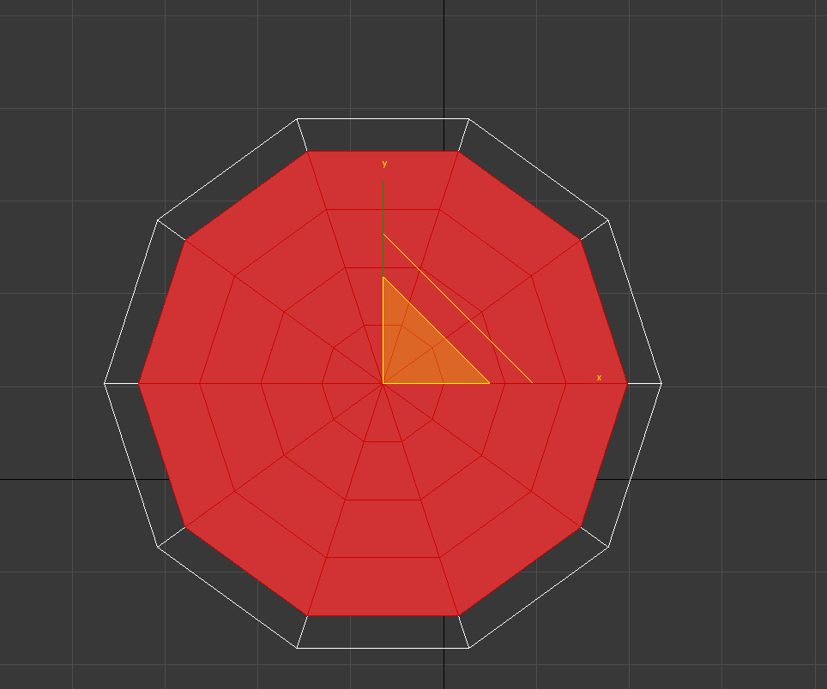
1.스케일 툴로 약간 면의 크기를 키운다.
2. 아래 이미지 참조

Slide 5
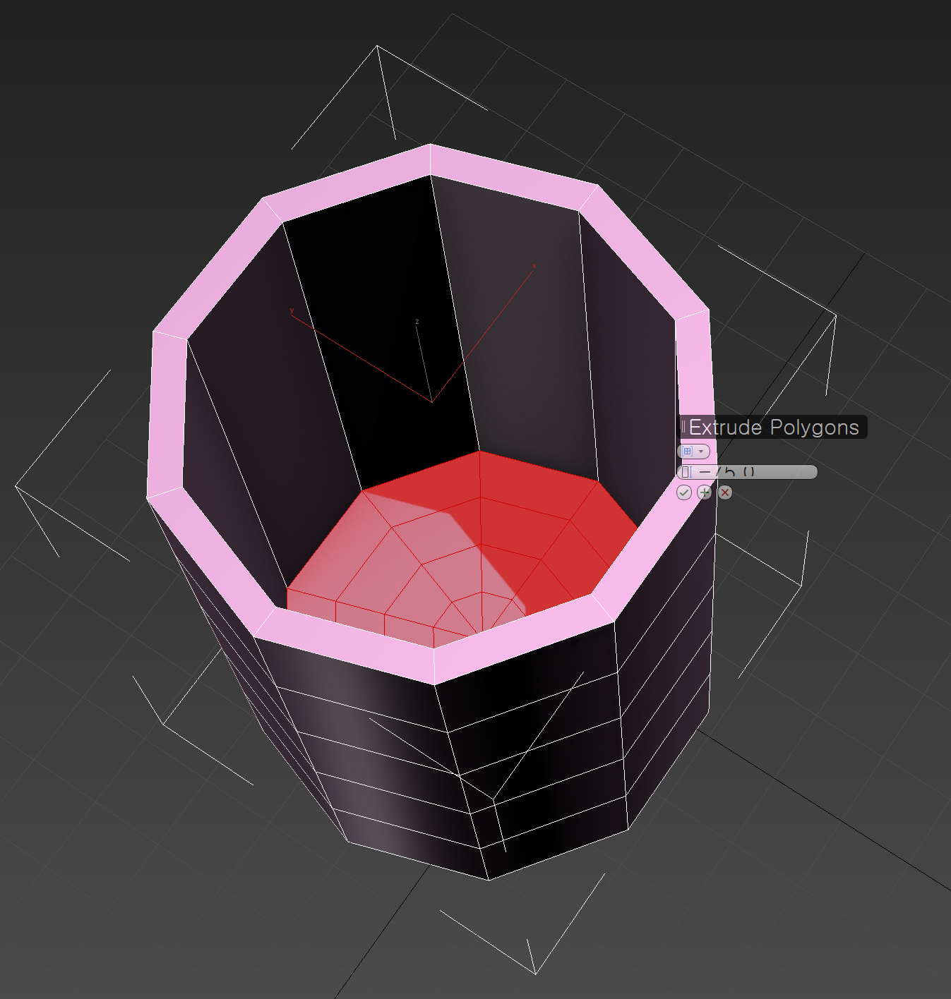
1.윗면만 선택하여 Extrude ‘-75’를 적용한다.
2. 다시 한번 Extrude
‘-1’을 적용한다.

Slide 6
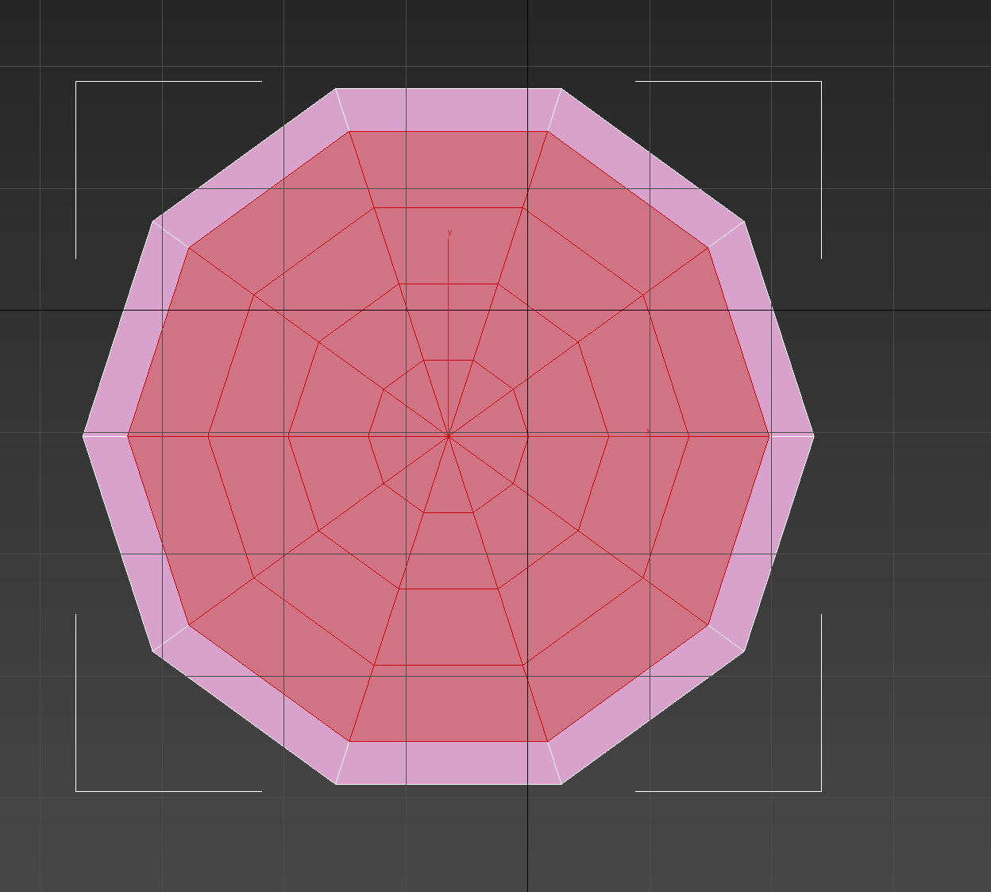
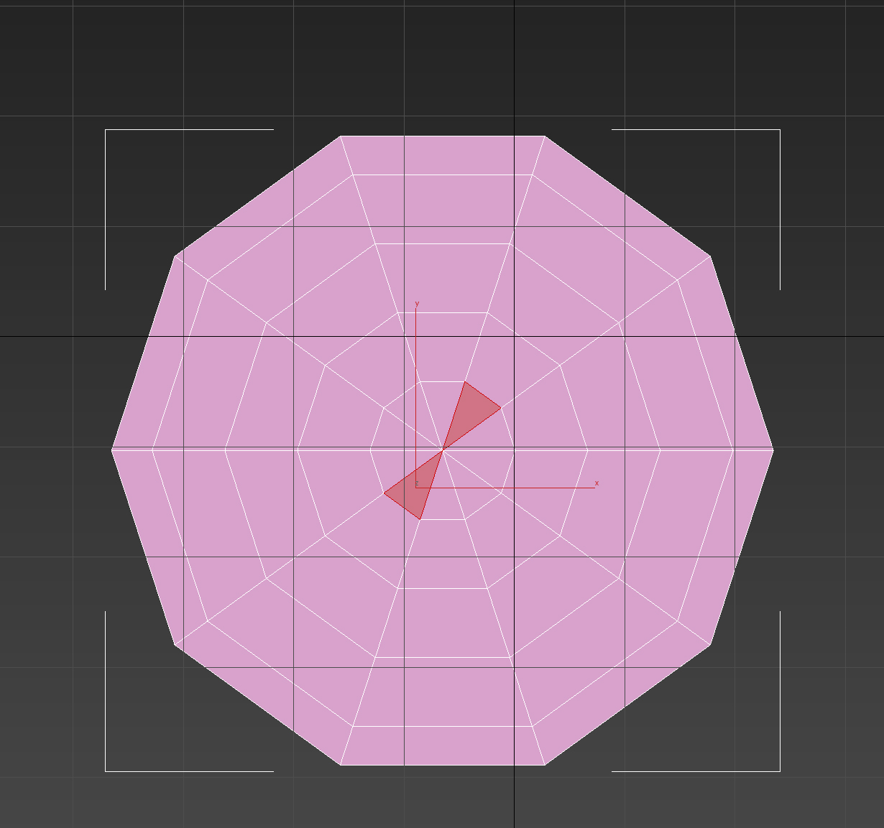
컵의 아랫면을 선택하는 방법
1.Bottom View로 바꾸고, ignore Backfacing을 체크한다.
2.옆의 이미지처럼 선택한 후 Grow를 세번 클릭한다.

Slide 7
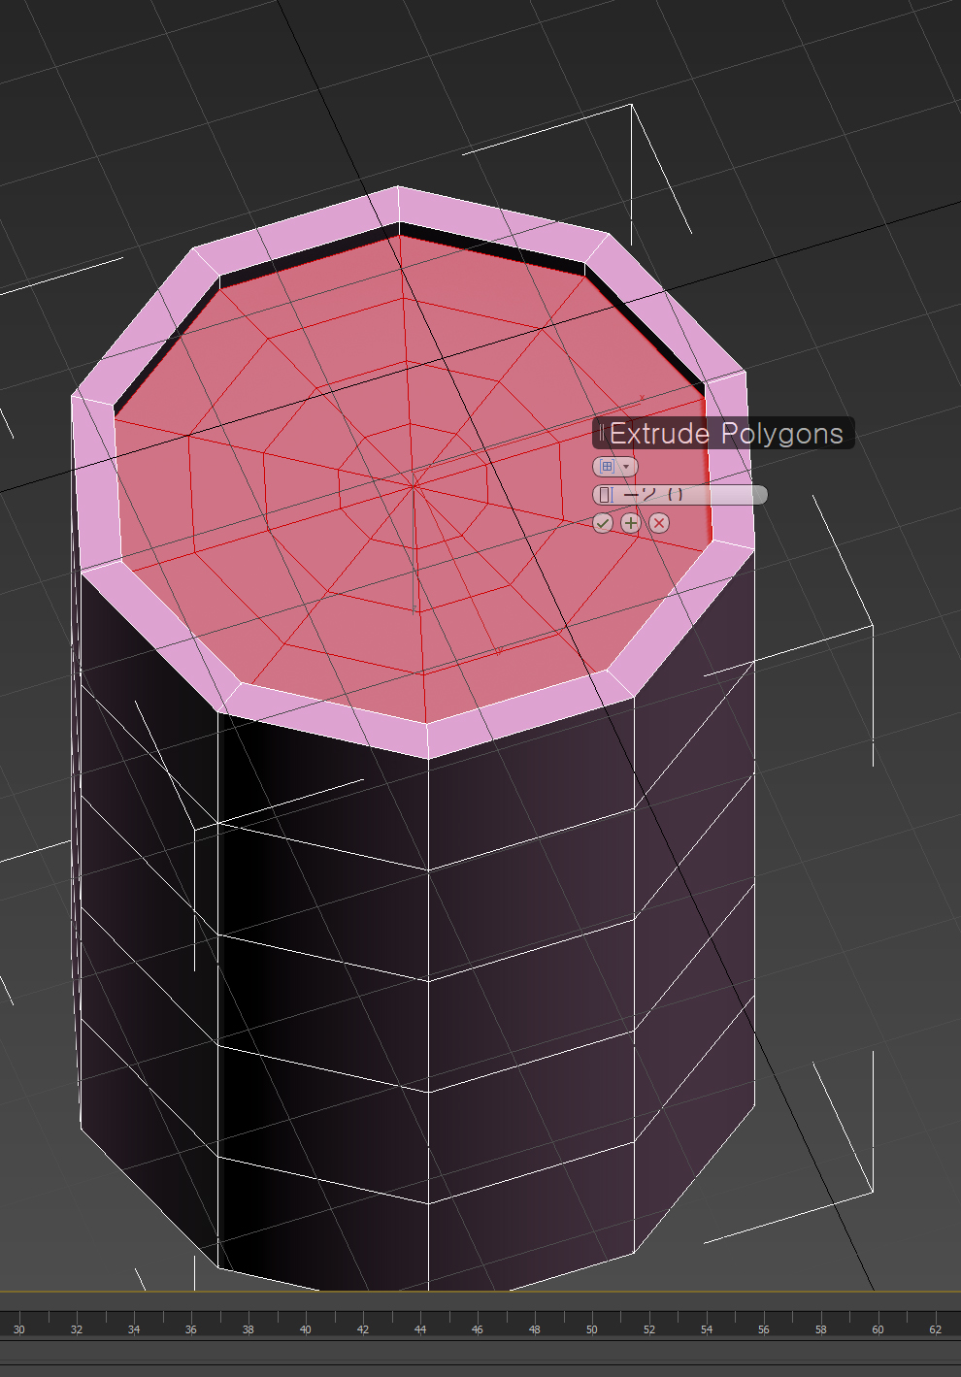
1.아랫면을 선택하여 Extrude ‘-2’를 적용한다.
2. 다시 한번 Extrude
‘-1’을 적용한다.
3. 다음과정을 위해 ignore Backfacing을 해제한다.

Slide 8
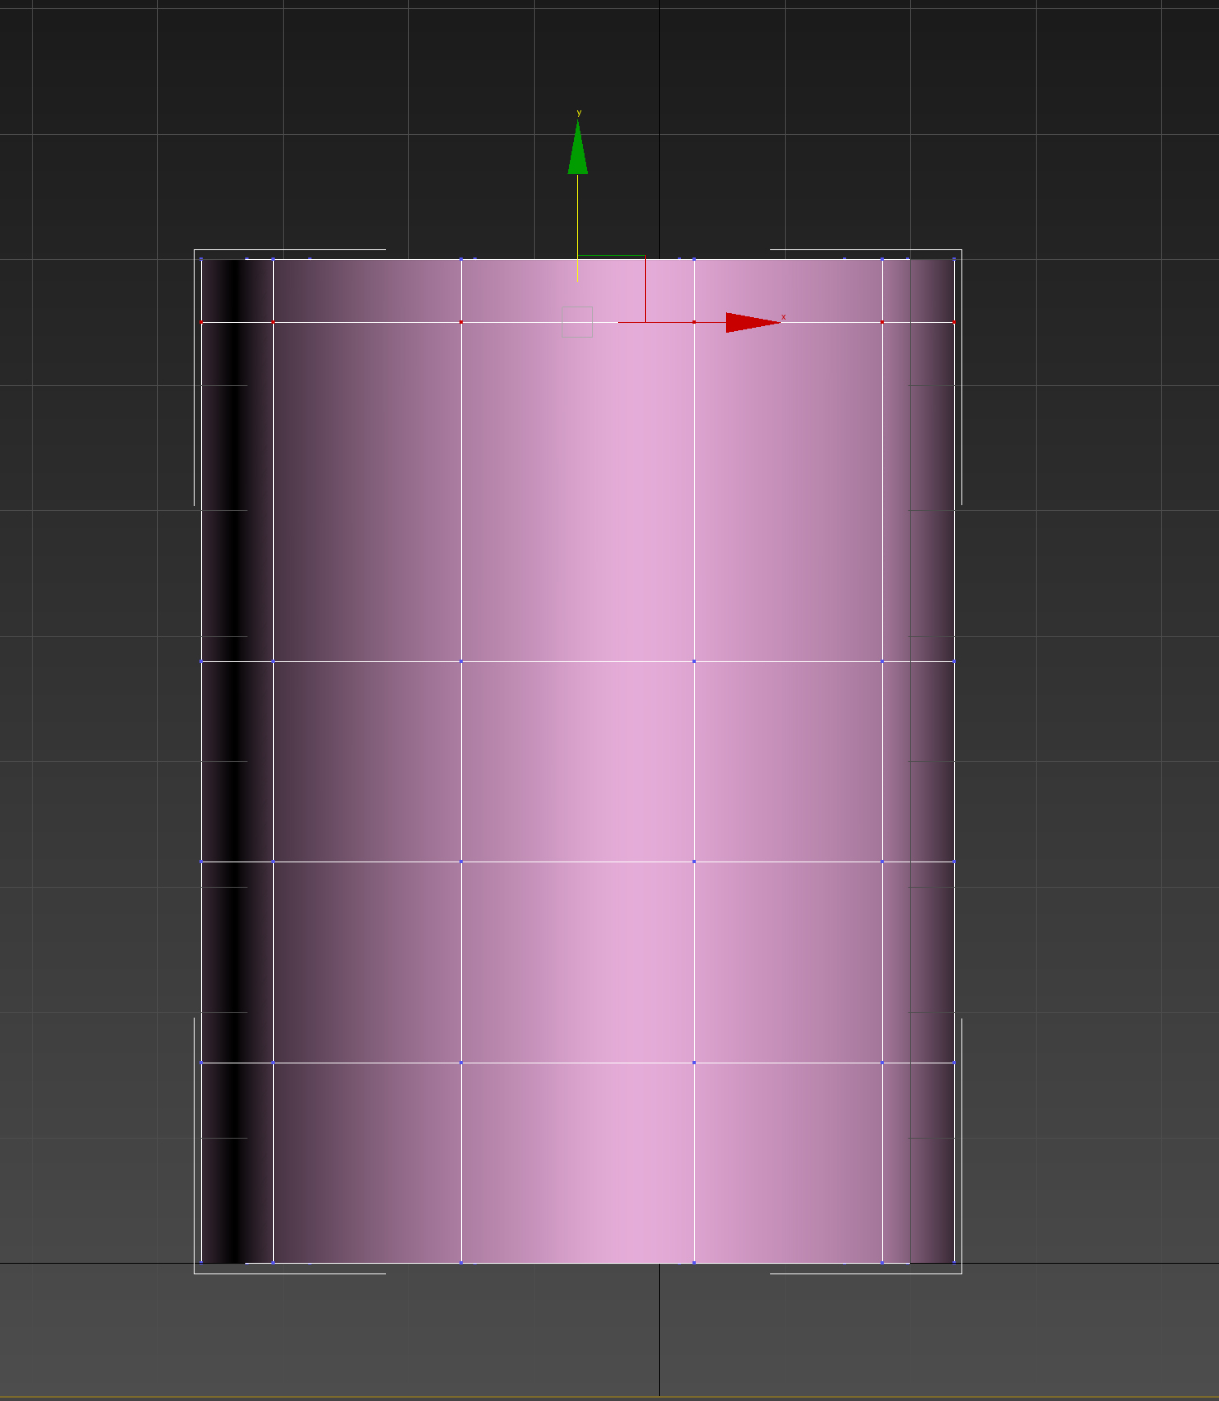
1.Front View에서 위쪽방향으로 Vertex를 수정한다.(컵의 윗면을 표현하기 위해
2. 다시 한번 Extrude
‘-1’을 적용한다.

Slide 9
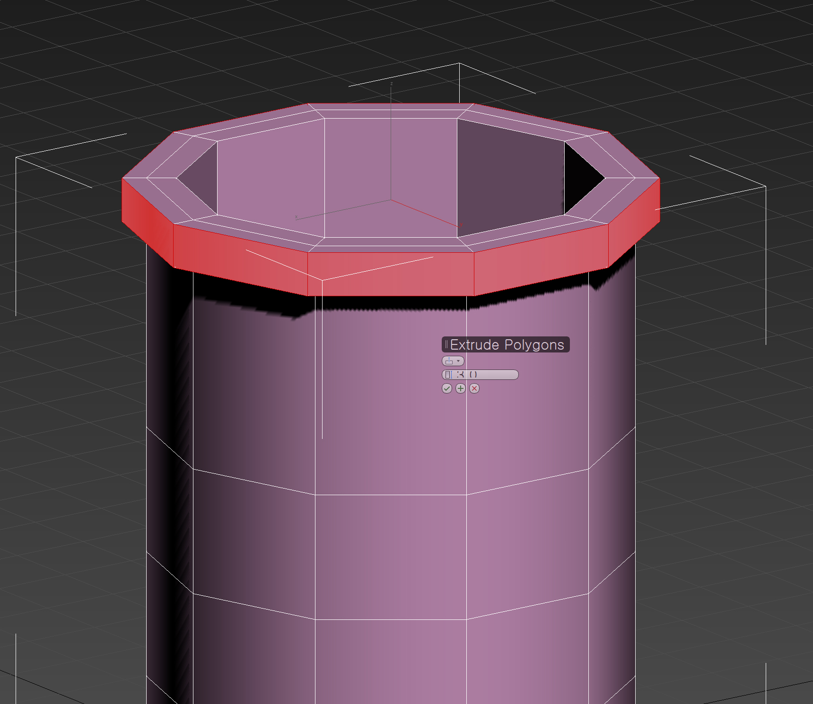
*Local Normal을 선택하여 Extrude ‘3’를 적용한다.

Slide 10
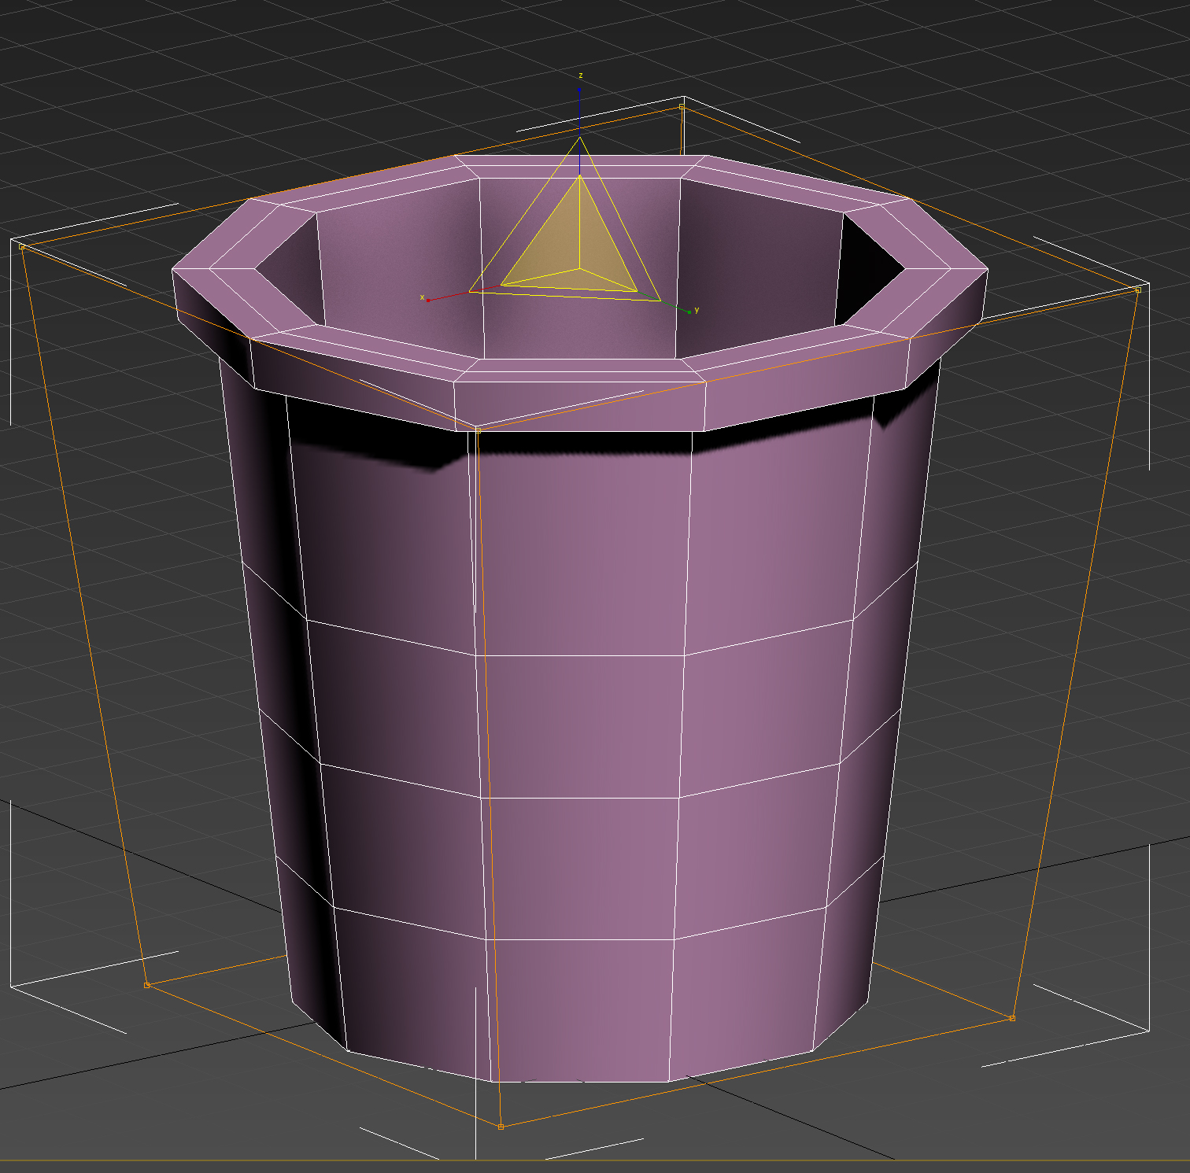
*meshsmooth를 적용하여 최종결과물을 만든다.
*형태편집을 위해 FFD 2*2*2를 적용하여 Scale을 수정한다.

